Slide 1
Program memesan tiket buS
Faris Hassan Aly Firman - 1906381552
Muhammad Aidan - 1906300800

Slide 2
Tujuan
Tujuan program ini adalah :
Kami berusaha membuat program pemesanan tiket yang terkomputasi dengan baik dan mudah digunakan oleh seluruh kalangan
Program ini akan diterapkan di mesin yang bersifat ‘Self Service Machine’ sehingga pelanggan akan berinteraksi langsung dengan mesin untuk membeli tiket mengurangi human error

Slide 3
Latar Belakang
Untuk menyelesaikan tugas proyek UTS
Menyadari masih banyak program atau app yang bertujuan memesan tiket dengan interface yang masih sulit dimengerti untuk beberapa kalangan.
Kami tertantang untuk mengaplikasikan materi yang telah dipelajari namun bisa diaplikasikan di dunia nyata.

Slide 4
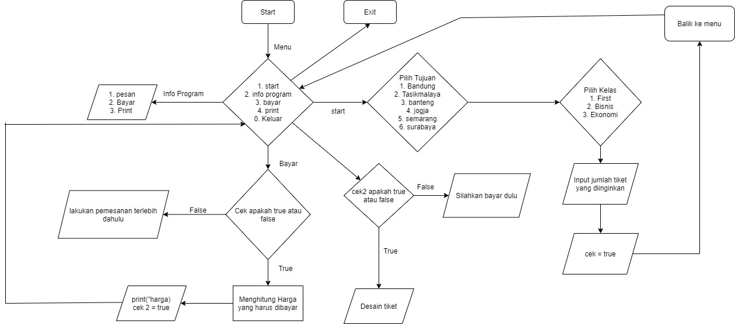
Flowchart

Slide 5
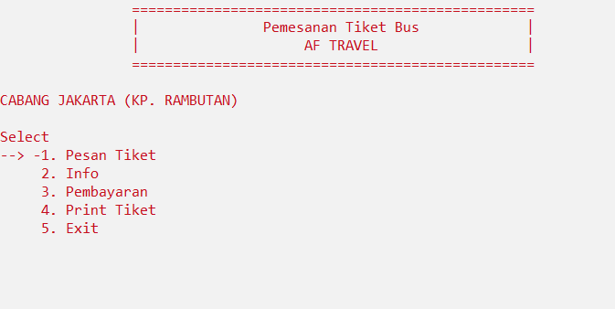
Tampilan luar (Menu utama)

Slide 6
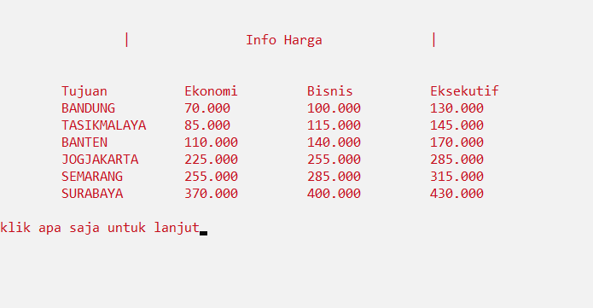
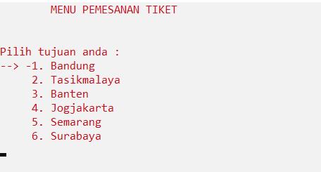
Tampilan Menu 1( Pesan Tiket)

Slide 7
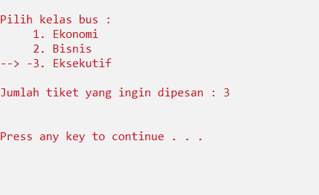
Tampilan Menu 1( Pesan Tiket)

Slide 8
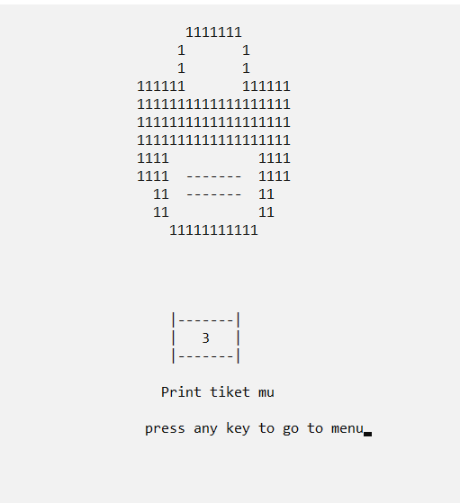
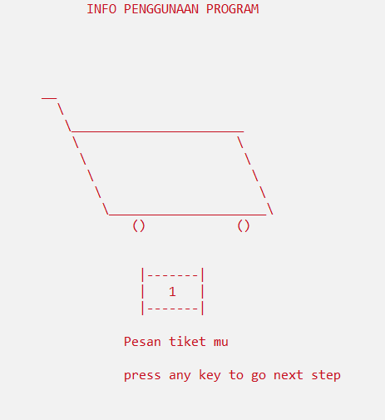
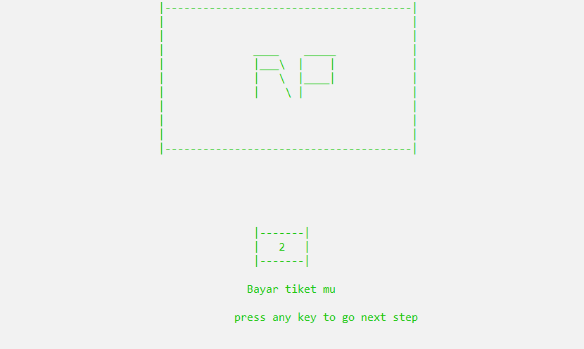
Tampilan Menu 2 (Info program)

Slide 9
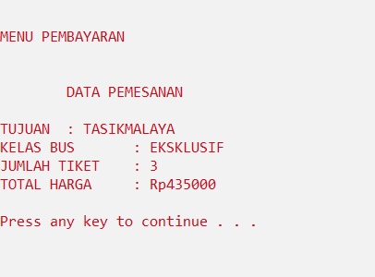
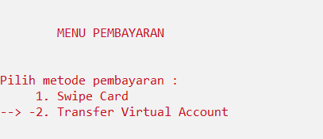
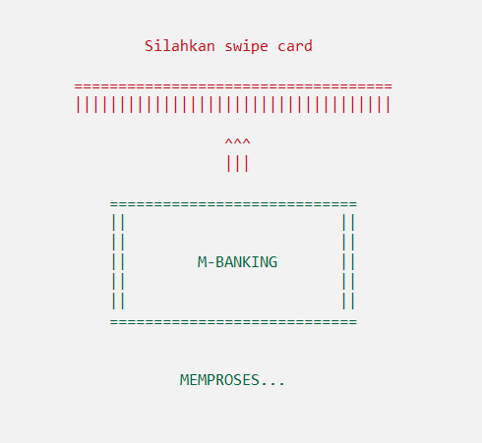
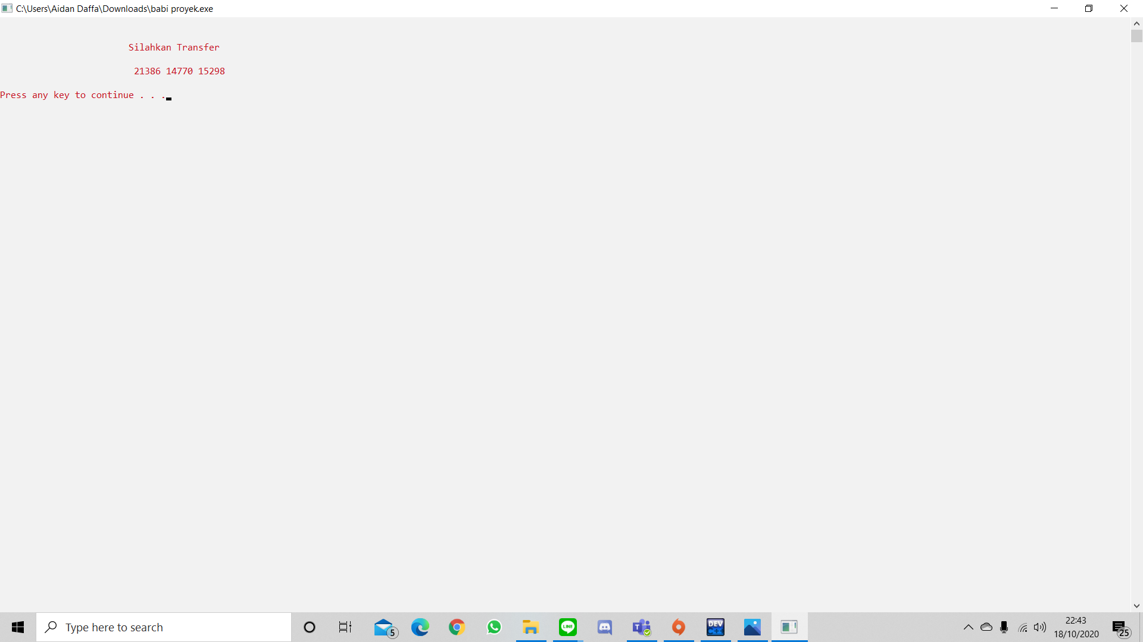
Tampilan Menu 3( Pembayaran )

Slide 10
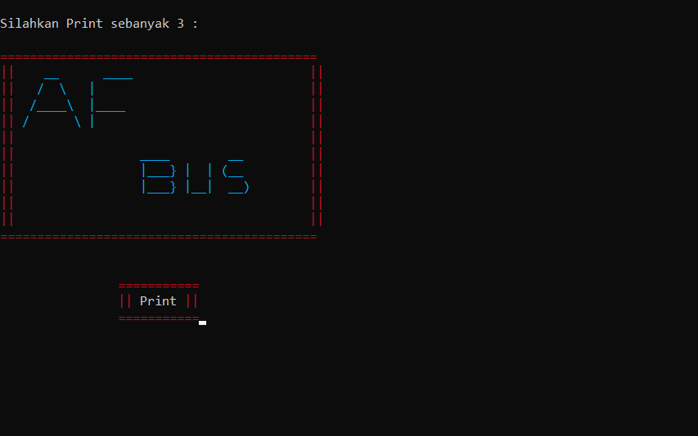
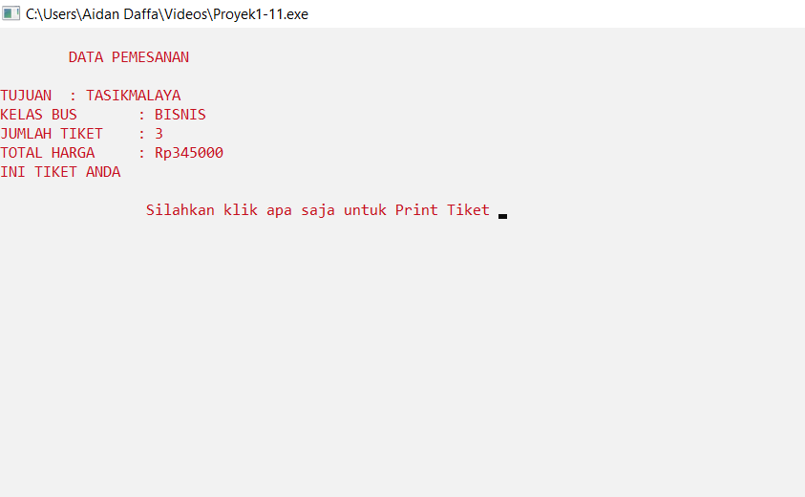
Tampilan Menu 4(Print tiket)

